Slide 1
Chương 7: CÂY (Tree)

Slide 2
Nội dung
Cấu trúc cây (Tree)
Cấu trúc cây nhị phân (Binary Tree)
Cấu trúc cây nhị phân tìm kiếm (Binary Search Tree)
Cấu trúc cây nhị phân tìm kiếm cân bằng (AVL Tree)

Slide 3
Tree – Định nghĩa
Cây là một tập hợp T các phần tử (gọi là nút của cây) trong đó có 1 nút đặc biệt được gọi là gốc, các nút còn lại được chia thành những tập rời nhau T₁, T₂ , ... , T_{n} theo quan hệ phân cấp trong đó T_{i} cũng là một cây
A tree is a set of one or more nodes T such that:
  i. there is a specially designated node called a root
  ii. The remaining nodes are partitioned into n disjointed set of nodes T1, T2,…,Tn, each of which is a tree

Slide 4
Tree – Ví dụ
Sơ đồ tổ chức của một công ty
Công ty A
R&D
Kinh doanh
Taøi vuï
Saûn xuaát
Noäi ñòa
Quoác teá
TV
CD
Amplier
Chaâu aâu
Myõ
Caùc nöôùc

Slide 5
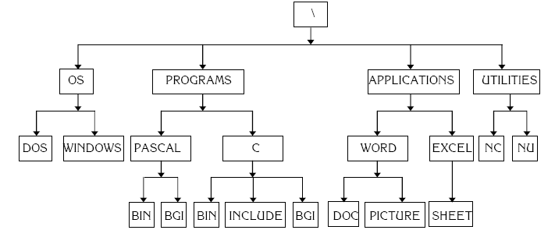
Tree – Ví dụ
Cây thư mục

Slide 6
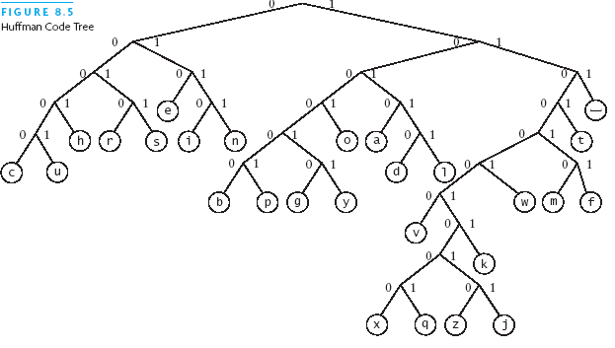
Tree – Ví dụ

Slide 7
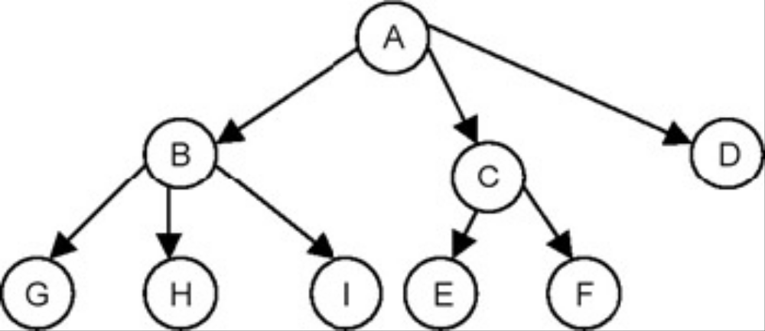
Tree – Ví dụ
Notes:
This is a tree because it is a set of nodes {A,B,C,D,E,F,G,H,I}, with node A as a root node and the
remaining nodes partitioned into three disjointed sets {B,G,H,I}, { C,E,F} and {D}, respectively. Each of
these sets is a tree because each satisfies the aforementioned definition properly.

Slide 8
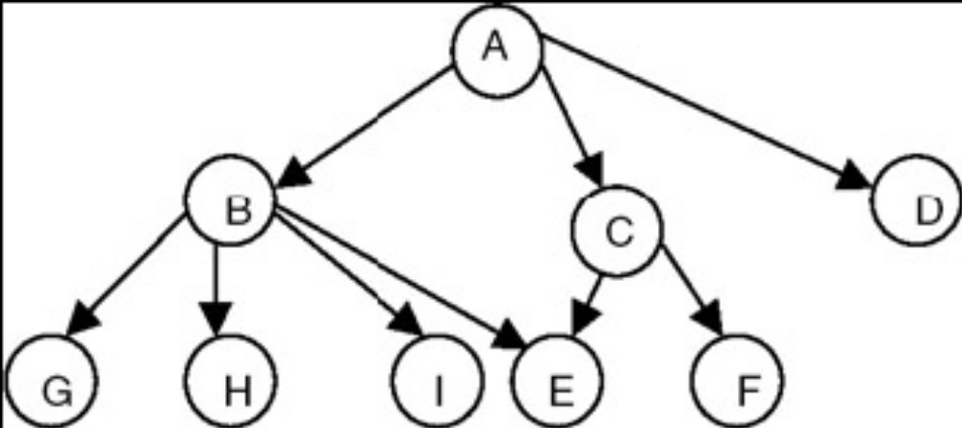
Tree – Ví dụ
Không phải cây
Nhận xét: Trong cấu trúc cây không tồn tại chu trình
Notes:
Even though this is a set of nodes {A,B,C,D,E,F,G,H,I}, with node A as a root node, this is not a tree
because the fact that node E is shared makes it impossible to partition nodes B through I into
disjointed sets.

Slide 9
Tree - Một số khái niệm cơ bản
Bậc của một nút (Degree of a Node of a Tree):
  Là số cây con của nút đó. Nếu bậc của một nút bằng 0 thì nút đó gọi là nút lá (leaf node)
Bậc của một cây (Degree of a Tree):
  Là bậc lớn nhất của các nút trong cây. Cây có bậc n thì gọi là cây n-phân
Nút gốc (Root node):
  Là nút không có nút cha
Nút lá (Leaf node):
  Là nút có bậc bằng 0

Slide 10
Tree - Một số khái niệm cơ bản
Nút nhánh:
  Là nút có bậc khác 0 và không phải là gốc
Mức của một nút (Level of a Node):
  Mức (gốc (T) ) = 0
  Gọi T₁, T₂, T₃, ... , T_{n} là các cây con của T₀ Mức(T₁) = Mức(T₂) = ... = Mức(T_{n}) = Mức(T₀) + 1

Slide 11
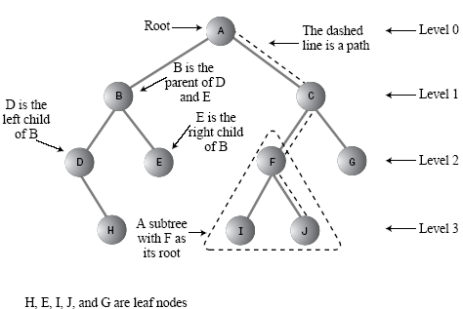
Tree – Ví dụ

Slide 12
Tree – Ví dụ
Nút gốc (root node)
Owner
Manager
Chef
Waitress
Waiter
Cook
Helper
nút lá (leaf node)

Slide 13
Tree – Ví dụ
Tree nodes
Tree edges

Slide 14
Tree – Ví dụ
Gốc(root)
Nút trong
cha
và
con
lá

Slide 15
A Tree Has Levels
Owner
Jake
Manager Chef Brad Carol
Waitress Waiter Cook Helper
Joyce Chris Max Len
LEVEL 0

Slide 16
Level One
Owner
Jake
Manager Chef Brad Carol
Waitress Waiter Cook Helper
Joyce Chris Max Len
LEVEL 1

Slide 17
Level Two
Owner
Jake
Manager Chef Brad Carol
Waitress Waiter Cook Helper
Joyce Chris Max Len
LEVEL 2

Slide 18
Định nghĩa
Node 0 là tổ tiên của tất cả các node
Nodes 1-6 là con cháu của node 0
Gốc
Node 0
Node 1,2,3 con của gốc
Node 1
Node 2
Node 3
Node 1 là cha của
Nodes 4,5
Node 4
Node 5
Node 6
lá
Node 4, 5 là anh em

Slide 19
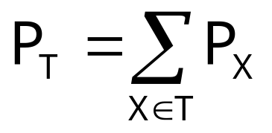
Một số khái niệm cơ bản
Độ dài đường đi từ gốc đến nút x:
P_{x =} số nhánh cần đi qua kể từ gốc đến x
Độ dài đường đi tổng của cây:
trong đó P_{x} là độ dài đường đi từ gốc đến X
Độ dài đường đi trung bình: P_{I} = P_{T}/n (n là số nút trên cây T)
Rừng cây: là tập hợp nhiều cây trong đó thứ tự các cây là quan trọng

Slide 20
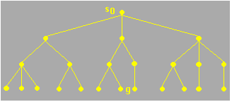

Depth-first Search

Slide 21
Breadth-first Search

Slide 22
Nội dung
Cấu trúc cây (Tree)
Cấu trúc cây nhị phân (Binary Tree)
Cấu trúc cây nhị phân tìm kiếm (Binary Search Tree)
Cấu trúc cây nhị phân tìm kiếm cân bằng (AVL Tree)

Slide 23
Binary Tree – Định nghĩa
Cây nhị phân là cây mà mỗi nút có tối đa 2 cây con

Slide 24
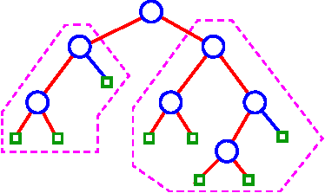
Binary Tree – Ví dụ
Cây con trái
Cây con phải
Hình ảnh một cây nhị phân

Slide 25
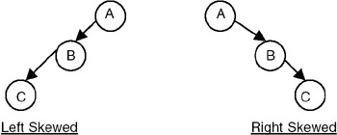
Binary Tree – Ví dụ
Cây lệch trái và cây lệch phải

Slide 26
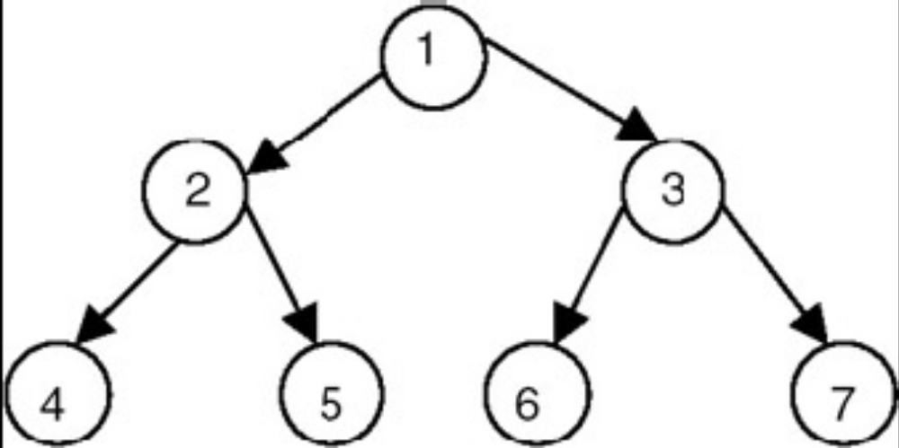
Binary Tree – Ví dụ
A full binary tree

Slide 27
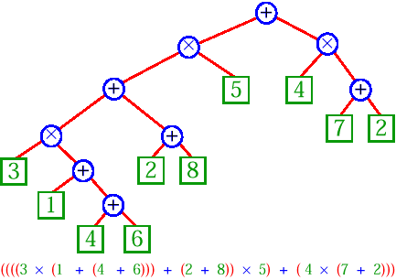
Binary Tree – Ví dụ
Cây nhị phân dùng để biểu diễn một biểu thức toán học:

Slide 28
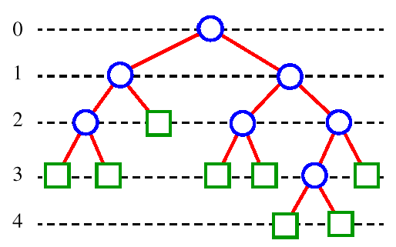
Binary Tree – Một số tính chất
Số nút nằm ở mức i ≤ 2^{i}
Số nút lá ≤ 2^{h-1}, với h là chiều cao của cây
Chiều cao của cây h ≥ log₂N, với N là số nút trong cây
Số nút trong cây ≤ 2^{h}-1với h là chiều cao của cây
Xem them gtrinh trang 142
Notes:
A full binary tree is a binary of depth k having 2^k − 1 nodes. If it has < 2^k − 1, it is not a full binary tree.

Slide 29
Binary Tree
Cây nhị phân đầy đủ
0
1
2
3
4
5
6
7
8
…
0
1
2
3
4
5
6
7
8
k=3
2k+1, 2k+2
Notes:
Đầy đủ: các node lá luôn nằm ở mức cao nhất và các nút không là nút lá có đầy đủ 2 nhánh con.

Slide 30
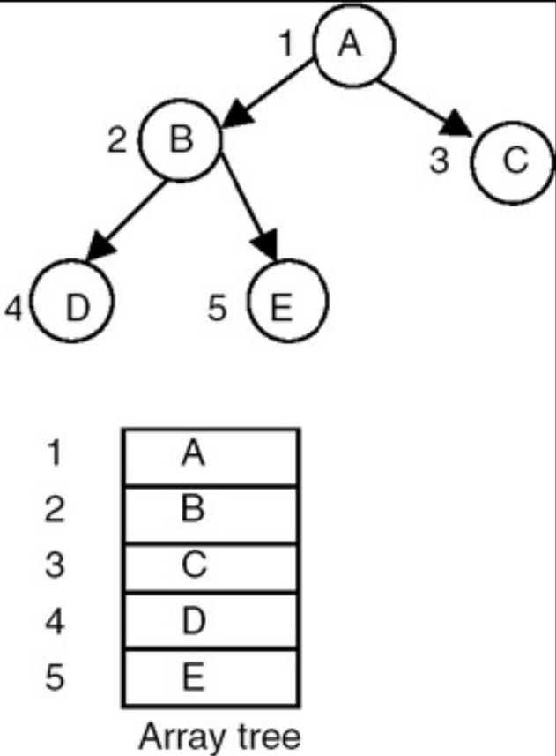
Binary Tree - Biểu diễn
In general, any binary tree can be represented using an array, but …?
Notes:
If a binary tree is a complete binary tree, it can be represented using an array capable of holding n
elements where n is the number of nodes in a complete binary tree. If the tree is an array of n
elements, we can store the data values of the ith node of a complete binary tree with n nodes at an
index i in an array tree. That means we can
map node i to the ith index in the array, and
the parent of node i will get mapped at an index i/2, whereas
the left child of node i gets mapped at an index 2i and
the right child gets mapped at an index 2i + 1.
For example, a complete binary tree with depth k = 3,
having the number of nodes n = 5, can be represented using an array of
In general, any binary tree can be represented using an array. We see that an array representation of
a complete binary tree does not lead to the waste of any storage. But if you want to represent a binary
tree that is not a complete binary tree using an array representation, then it leads to the waste of
storage as shown in Figure 7.9.

Slide 31
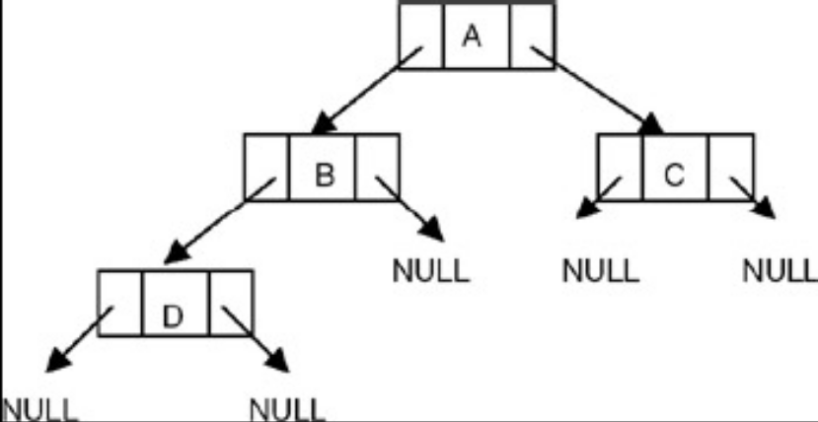
Binary Tree - Biểu diễn
Sử dụng một biến động để lưu trữ các thông tin của một nút:
  Thông tin lưu trữ tại nút
  Địa chỉ nút gốc của cây con trái trong bộ nhớ
  Địa chỉ nút gốc của cây con phải trong bộ nhớ
Khai báo cấu trúc cây nhị phân:
Để quản lý cây nhị phân chỉ cần quản lý địa chỉ nút gốc:
Tree root;
  struct TNode
  {
  DataType data;
  TNode *pLeft, *pRight;
  };
  typedef TNode* Tree;
Notes:
An array representation of a binary tree is not suitable for frequent insertions and deletions, even
though no storage is wasted if the binary tree is a complete binary tree. It makes insertion and deletion
in a tree costly. Therefore, instead of using an array representation, we can use a linked
representation, in which every node is represented as a structure with three fields…

Slide 32
Binary Tree - Biểu diễn
a
b
c
d
e
f
g
h
i
j
k

Slide 33
Binary Tree - Duyệt cây nhị phân
Có 3 kiểu duyệt chính có thể áp dụng trên cây nhị phân:
  Duyệt theo thứ tự trước - preorder (Node-Left-Right: NLR)
  Duyệt theo thứ tự giữa - inorder (Left-Node-Right: LNR)
  Duyệt theo thứ tự sau - postorder (Left-Right-Node: LRN)
Tên của 3 kiểu duyệt này được đặt dựa trên trình tự của việc thăm nút gốc so với việc thăm 2 cây con

Slide 34
Binary Tree - Duyệt cây nhị phân
Duyệt theo thứ tự trước NLR (Node-Left-Right)
  Kiểu duyệt này trước tiên thăm nút gốc sau đó thăm các nút của cây con trái rồi đến cây con phải
  Thủ tục duyệt có thể trình bày đơn giản như sau:
  void NLR (Tree t)
  {
  if (t != NULL)
  {
  // Xử lý t tương ứng theo nhu cầu
  NLR(t->pLeft);
  NLR(t->pRight);
  }
  }

Slide 35
Binary Tree - Duyệt cây nhị phân NLR
A
B
C
D
E
F
G
H
I
J
K
L
M
N
O
P
Kết quả:
A
B
D
H
I
N
E
J
O
K
C
F
L
P
G
M

Slide 36
Binary Tree - Duyệt cây nhị phân
Duyệt theo thứ tự giữa LNR (Left-Node-Right)
  Kiểu duyệt này trước tiên thăm các nút của cây con trái sau đó thăm nút gốc rồi đến cây con phải
  Thủ tục duyệt có thể trình bày đơn giản như sau:
  void LNR(Tree t)
  {
  if (t != NULL)
  {
  LNR(t->pLeft);
  //Xử lý nút t theo nhu cầu
  LNR(t->pRight);
  }
  }

Slide 37
Binary Tree - Duyệt cây nhị phân LNR
A
B
C
D
E
F
G
H
I
J
K
L
M
N
O
P
Kết quả:
H
D
N
I
B
J
O
E
K
A
F
P
L
C
M
G

Slide 38
Binary Tree - Duyệt cây nhị phân
Duyệt theo thứ tự cuối LRN (Left-Right-Node)
  Kiểu duyệt này trước tiên thăm các nút của cây con trái sau đó thăm đến cây con phải rồi cuối cùng mới thăm nút gốc
  Thủ tục duyệt có thể trình bày đơn giản như sau:
  void LRN(Tree t)
  {
  if (t != NULL)
  {
  LRN(t->pLeft);
  LRN(t->pRight);
  // Xử lý tương ứng t theo nhu cầu
  }
  }

Slide 39
Binary Tree - Duyệt cây nhị phân LRN
A
B
C
D
E
F
G
H
I
J
K
L
M
N
O
P
Kết quả:
H
N
I
D
O
J
K
E
B
P
L
F
M
G
C
A

Slide 40
Binary Tree - Duyệt cây nhị phân LRN
Một ví dụ quen thuộc trong tin học về ứng dụng của duyệt theo thứ tự sau là việc xác định tồng kích thước của một thư mục trên đĩa

Slide 41
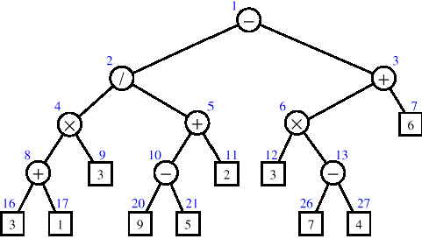
Binary Tree - Duyệt cây nhị phân LRN
Tính toán giá trị của biểu thức dựa trên cây biểu thức
(3 + 1)×3/(9 – 5 + 2) – (3×(7 – 4) + 6) = –13

Slide 42
Một cách biểu diễn cây nhị phân khác
Đôi khi, khi định nghĩa cây nhị phân, người ta quan tâm đến cả quan hệ 2 chiều cha con chứ không chỉ một chiều như định nghĩa ở phần trên.
Lúc đó, cấu trúc cây nhị phân có thể định nghĩa lại như sau:
  typedef struct tagTNode
  {
  DataType Key;
  struct tagTNode* pParent;
  struct tagTNode* pLeft;
  struct tagTNode* pRight;
  }TNODE;
  typedef TNODE *TREE;

Slide 43
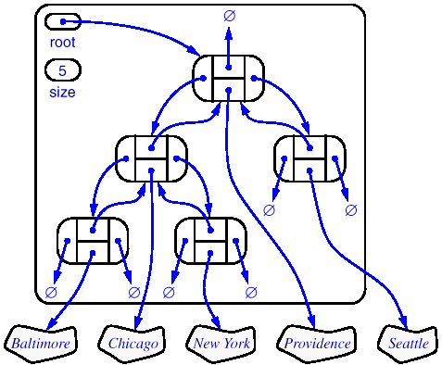
Một cách biểu diễn cây nhị phân khác

Slide 44
Một số thao tác trên cây
Đếm số node
Đếm số node lá
Tính chiều cao

Slide 45
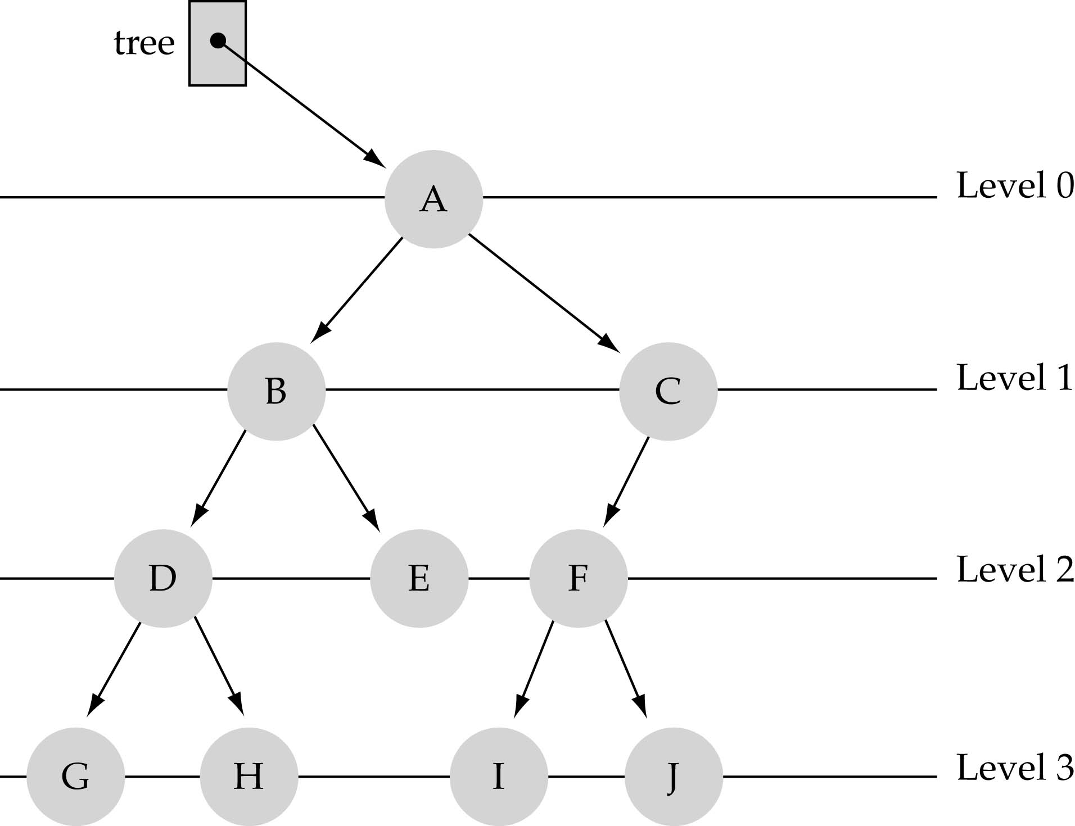
Đếm số node

Slide 46
Đếm số node
Số node (EmptyTree) = 0
Số node (Tree) = 1 + Số node (Tree.Left)
+ Số node (Tree.Right)

Slide 47
Đếm số node lá

Slide 48
Đếm số node lá
Số nút lá (EmptyTree) = 0
Số nút lá(RootOnly) = 1
Số nút lá(Tree) = Số nút lá (Tree.Left) +
Số nút lá (Tree.Right)

Slide 49
Tính chiều cao

Slide 50
Tính chiều cao
Height(Tree) = 1 + maximum(Height(Tree.Left), Height(Tree.Right))
Depth(EmptyTree) = 0

Slide 51
Nội dung
Cấu trúc cây (Tree)
Cấu trúc cây nhị phân (Binary Tree)
Cấu trúc cây nhị phân tìm kiếm (Binary Search Tree)
Cấu trúc cây nhị phân tìm kiếm cân bằng (AVL Tree)

Slide 52
Binary Search Tree
Trong chương 6, chúng ta đã làm quen với một số cấu trúc dữ liệu động. Các cấu trúc này có sự mềm dẻo nhưng lại bị hạn chế trong việc tìm kiếm thông tin trên chúng (chỉ có thể tìm kiếm tuần tự)
Nhu cầu tìm kiếm là rất quan trọng. Vì lý do này, người ta đã đưa ra cấu trúc cây để thỏa mãn nhu cầu trên
Tuy nhiên, nếu chỉ với cấu trúc cây nhị phân đã định nghĩa ở trên, việc tìm kiếm còn rất mơ hồ
Cần có thêm một số ràng buộc để cấu trúc cây trở nên chặt chẽ, dễ dùng hơn
Một cấu trúc như vậy chính là cây nhị phân tìm kiếm

Slide 53
Binary Search Tree - Định nghĩa
Cây nhị phân tìm kiếm (CNPTK) là cây nhị phân trong đó tại mỗi nút, khóa của nút đang xét lớn hơn khóa của tất cả các nút thuộc cây con trái và nhỏ hơn khóa của tất cả các nút thuộc cây con phải
Nhờ ràng buộc về khóa trên CNPTK, việc tìm kiếm trở nên có định hướng
Nếu số nút trên cây là N thì chi phí tìm kiếm trung bình chỉ khoảng log₂N
Trong thực tế, khi xét đến cây nhị phân chủ yếu người ta xét CNPTK

Slide 54
Binary Search Tree – Ví dụ
44
18
88
13
37
59
108
15
23
40
55
71

Slide 55
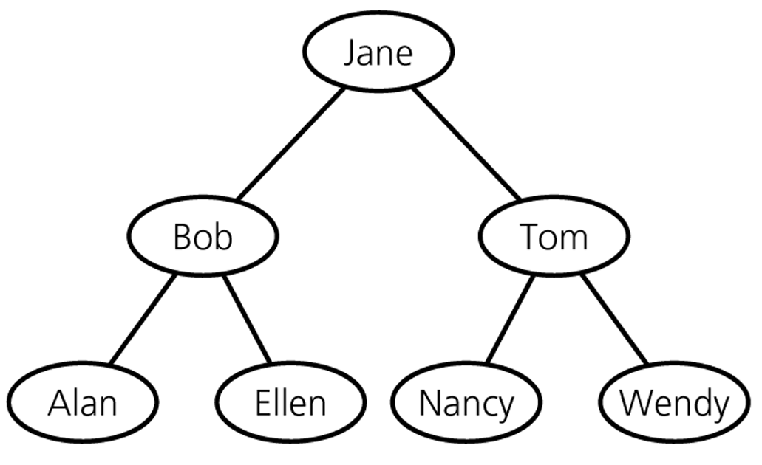
Binary Search Tree – Ví dụ

Slide 56
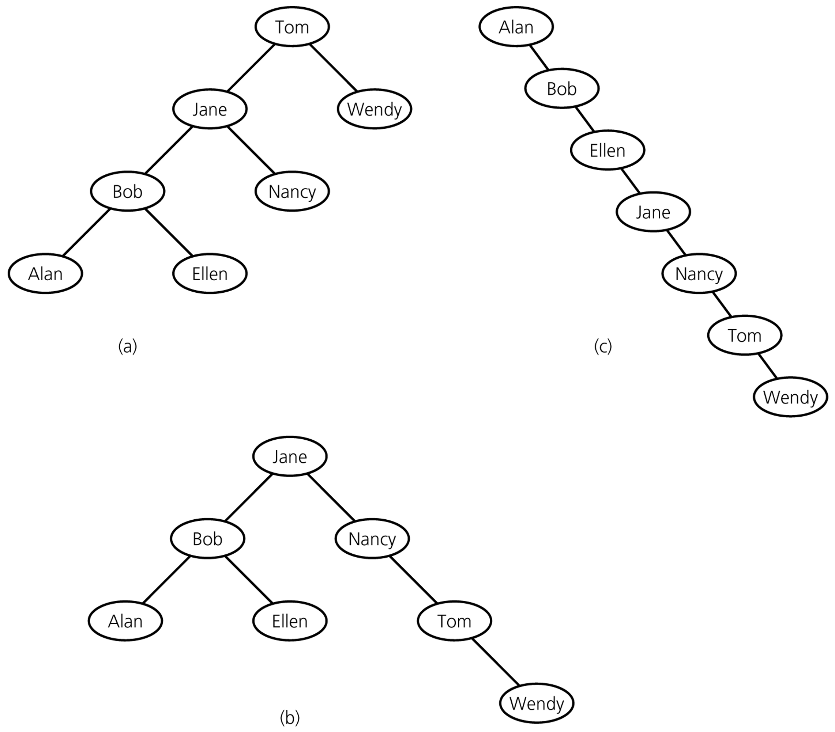
Binary Search Tree – Ví dụ

Slide 57
Cây nhị phân và tìm kiếm nhị phân
34
41
56
63
72
89
95
0 1 2 3 4 5 6

Slide 58
Cây nhị phân và tìm kiếm nhị phân
34
41
56
63
72
89
95
0 1 2 3 4 5 6
34
41
56
72
89
95
0 1 2
4 5 6

Slide 59
Cây nhị phân và tìm kiếm nhị phân
34
41
56
63
72
89
95
0 1 2 3 4 5 6
34
41
56
72
89
95
0 1 2
4 5 6
72
95
34
56
4 6
0 2

Slide 60
Binary Search Tree (BST)
63
41
89
72
95
34
56

Slide 61
Binary Search Tree – Biểu diễn
Cấu trúc dữ liệu của CNPTK là cấu trúc dữ liệu biểu diễn cây nhị phân nói chung (???)
Thao tác duyệt cây trên CNPTK hoàn toàn giống như trên cây nhị phân (???)
  Chú ý: khi duyệt theo thứ tự giữa, trình tự các nút duyệt qua sẽ cho ta một dãy các nút theo thứ tự tăng dần của khóa

Slide 62
Binary Search Tree – Duyệt cây
Duyệt giữa trên CNPTK
25
10
37
3
18
29
50
1
6
12
20
35
41
5
13
32
Duyệt inorder: 1 3 5 6 10 12 13 18 20 25 29 32 35 37 41 50

Slide 63
Binary Search Tree – Duyệt cây
Duyệt sau trên CNPTK
25
10
37
3
18
29
50
1
6
12
20
35
41
5
13
32
Duyệt postorder:

Slide 64
Binary Search Tree – Duyệt cây
Duyệt trước trên CNPTK
25
10
37
3
18
29
50
1
6
12
20
35
41
5
13
32
Duyệt preorder:

Slide 65
Binary Search Tree – Tìm kiếm
Tìm kiếm trên CNPTK
25
10
37
3
18
29
50
1
6
12
20
35
41
5
13
32
Node gốc nhỏ hơn
Node gốc lớn hơn
Giống nhau
Khác nhau
Số node duyệt: 5
Số lần so sánh: 9
Tìm kiếm
13
Tìm thấy

Slide 66
Binary Search Tree – Tìm kiếm
Tìm kiếm trên CNPTK
25
10
37
3
18
29
50
1
6
12
20
35
41
5
13
32
Khác nhau
Node gốc nhỏ hơn
Node gốc lớn hơn
Số node duyệt: 5
Số lần so sánh: 10
Tìm kiếm
14
Không tìm thấy

Slide 67
Binary Search Tree – Tìm kiếm
Tìm một phần tử x trong CNPTK (dùng đệ quy):
  TNode* searchNode(Tree T, DataType X)
  {
  if (T)
  {
  if(T->Key == X)
  return T;
  if(T->Key > X)
  return searchNode(T->pLeft, X);
  return searchNode(T->pRight, X);
  }
  return NULL;
  }

Slide 68
Binary Search Tree – Tìm kiếm
Tìm một phần tử x trong CNPTK (dùng vòng lặp):
  TNode * searchNode(Tree T, DataType x)
  {
  TNode *p = T;
  while (p != NULL)
  {
  if(x == p->Key) return p;
  else
  if(x < p->Key) p = p->pLeft;
  else p = p->pRight;
  }
  return NULL;
  }

Slide 69
Binary Search Tree – Tìm kiếm
Nhận xét:
  Số lần so sánh tối đa phải thực hiện để tìm phần tử X là h, với h là chiều cao của cây
  Như vậy thao tác tìm kiếm trên CNPTK có n nút tốn chi phí trung bình khoảng O(log₂n)

Slide 70
Binary Search Tree – Thêm
Việc thêm một phần tử X vào cây phải bảo đảm điều kiện ràng buộc của CNPTK
Ta có thể thêm vào nhiều chỗ khác nhau trên cây, nhưng nếu thêm vào một nút ngoài sẽ là tiện lợi nhất do ta có thể thực hiện quá trình tương tự thao tác tìm kiếm
Khi chấm dứt quá trình tìm kiếm cũng chính là lúc tìm được chỗ cần thêm
Hàm insert trả về giá trị:
–1 khi không đủ bộ nhớ
0 khi gặp nút cũ
1 khi thêm thành công

Slide 71
Binary Search Tree – Thêm
Thêm một phần tử vào cây
  int insertNode (Tree &T, DataType X)
  { if (T) {
  if(T->data == X) return 0;
  if(T->data > X)
  return insertNode(T->pLeft, X);
  else
  return insertNode(T->pRight, X);
  }
  T = new TNode;
  if (T == NULL) return -1;
  T->data = X;
  T->pLeft = T->pRight = NULL;
  return 1;
  }

Slide 72
Binary Search Tree – Thêm
Ví dụ tạo cây với dãy:
4, 6, 1, 2, 5, 7, 3
4
1
6
2
7
5
3

Slide 73
Binary Search Tree – Thêm
30
12
49
17
65
22
51
70
56
68

Slide 74
Binary Search Tree – Hủy một phần tử có khóa X
Việc hủy một phần tử X ra khỏi cây phải bảo đảm điều kiện ràng buộc của CNPTK
Có 3 trường hợp khi hủy nút X có thể xảy ra:
  X là nút lá
  X chỉ có 1 con (trái hoặc phải)
  X có đủ cả 2 con

Slide 75
Binary Search Tree – Hủy một phần tử có khóa X
Trường hợp 1: X là nút lá
  Chỉ đơn giản hủy X vì nó không móc nối đến phần tử nào khác
T/h 1: huûy X=40
44
18
88
13
37
59
108
15
23
40
55
71

Slide 76
Binary Search Tree – Hủy một phần tử có khóa X
Trường hợp 2: X chỉ có 1 con (trái hoặc phải)
  Trước khi hủy X ta móc nối cha của X với con duy nhất của nó
T/h 2: huûy X=37
44
18
88
13
37
59
108
15
23
55
71
Notes:
Trước khi huûy X ta moùc noái cha cuûa X vôùi con duy nhaát cuûa noù

Slide 77
Binary Search Tree – Hủy một phần tử có khóa X
Trường hợp 3: X có đủ 2 con:
  Không thể hủy trực tiếp do X có đủ 2 con
  Hủy gián tiếp:
    Thay vì hủy X, ta sẽ tìm một phần tử thế mạng Y. Phần tử này có tối đa một con
    Thông tin lưu tại Y sẽ được chuyển lên lưu tại X
    Sau đó, nút bị hủy thật sự sẽ là Y giống như 2 trường hợp đầu
  Vấn đề: chọn Y sao cho khi lưu Y vào vị trí của X, cây vẫn là CNPTK

Slide 78
Binary Search Tree – Hủy một phần tử có khóa X
Trường hợp 3: X có đủ 2 con:
  Có 2 phần tử thỏa mãn yêu cầu:
    Phần tử trái nhất trên cây con phải
    Phần tử phải nhất trên cây con trái
  Việc chọn lựa phần tử nào là phần tử thế mạng hoàn toàn phụ thuộc vào ý thích của người lập trình
  Ở đây, ta sẽ chọn phần tử phải nhất trên cây con trái làm phân tử thế mạng

Slide 79
Binary Search Tree – Hủy một phần tử có khóa X
Trường hợp 3: X có đủ 2 con:
  Khi hủy phần tử X=18 ra khỏi cây, phần tử 23 là phần tử thế mạng:
T/h 3: huûy X=18
44
18
88
13
23
37
59
108
15
23
40
55
71
30

Slide 80
Binary Search Tree – Hủy một phần tử có khóa X
Trường hợp 3: X có đủ 2 con:
  Hàm delNode trả về giá trị 1, 0 khi hủy thành công hoặc không có X trong cây:
int delNode(Tree &T, DataType X)
  Hàm searchStandFor tìm phần tử thế mạng cho nút p
void searchStandFor(Tree &p, Tree &q)

Slide 81
Binary Search Tree – Hủy một phần tử có khóa X
int delNode(Tree &T, DataType X)
{
if (T == NULL) return 0;
if (T->data > X) return delNode(T->pLeft, X);
if (T->data < X) return delNode(T->pRight, X);
TNode* p = T;
if (T->pLeft == NULL)
T = T->pRight;
else
if (T->pRight == NULL) T = T->pLeft;
else // T có đủ 2 con
searchStandFor(p, T->pRight);
delete p;
}

Slide 82
Binary Search Tree – Hủy một phần tử có khóa X
Tìm phần tử thế mạng
void searchStandFor(Tree &p, Tree &q)
{
if (q->pLeft)
searchStandFor(p, q->pLeft);
else
{
p->data = q->data;
p = q;
q = q->pRight;
}
}

Slide 83
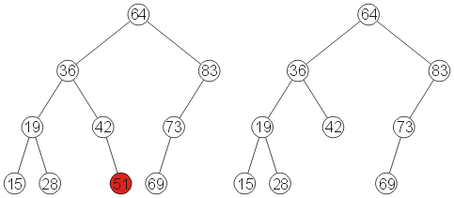
Binary Search Tree – Hủy một phần tử có khóa X
Ví dụ xóa 51:

Slide 84
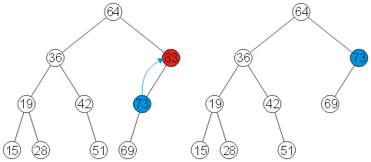
Binary Search Tree – Hủy một phần tử có khóa X
Ví dụ xóa 83:

Slide 85
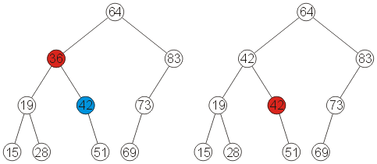
Binary Search Tree – Hủy một phần tử có khóa X
Ví dụ xóa 36:

Slide 86
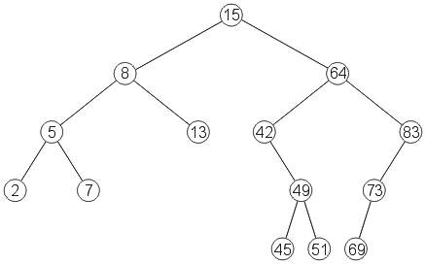
Binary Search Tree – Hủy một phần tử có khóa X
Xóa nút gốc (2 lần):

Slide 87
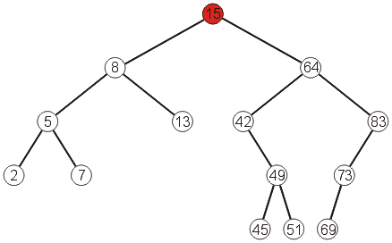
Binary Search Tree – Hủy một phần tử có khóa X
Ví dụ xóa 15:

Slide 88
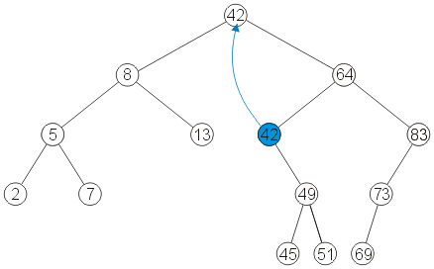
Binary Search Tree – Hủy một phần tử có khóa X
42 là thế mạng

Slide 89
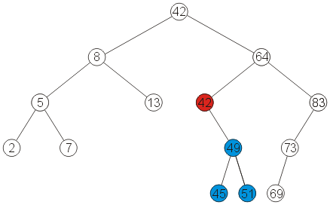
Binary Search Tree – Hủy một phần tử có khóa X

Slide 90
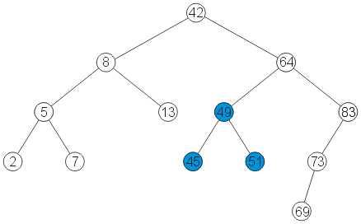
Binary Search Tree – Hủy một phần tử có khóa X
Kết quả xoá lần 1:

Slide 91
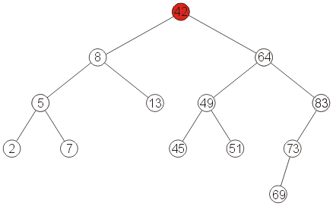
Binary Search Tree – Hủy một phần tử có khóa X
Ví dụ xóa 42

Slide 92
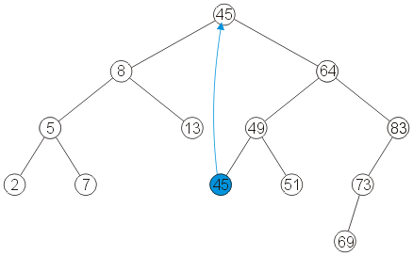
Binary Search Tree – Hủy một phần tử có khóa X

Slide 93
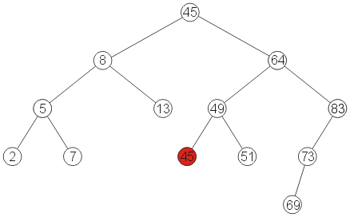
Binary Search Tree – Hủy một phần tử có khóa X

Slide 94
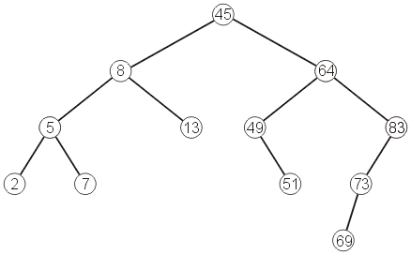
Binary Search Tree – Hủy một phần tử có khóa X
Xóa 15, sau đó 42:

Slide 95
Binary Search Tree – Hủy toàn bộ cây
Việc toàn bộ cây có thể được thực hiện thông qua thao tác duyệt cây theo thứ tự sau. Nghĩa là ta sẽ hủy cây con trái, cây con phải rồi mới hủy nút gốc
  void removeTree(Tree &T)
  {
  if(T)
  {
  removeTree(T->pLeft);
  removeTree(T->pRight);
  delete(T);
  }
  }

Slide 96
Binary Search Tree
Nhận xét:
  Tất cả các thao tác searchNode, insertNode, delNode đều có độ phức tạp trung bình O(h), với h là chiều cao của cây
  Trong trong trường hợp tốt nhất, CNPTK có n nút sẽ có độ cao h = log₂(n). Chi phí tìm kiếm khi đó sẽ tương đương tìm kiếm nhị phân trên mảng có thứ tự
  Trong trường hợp xấu nhất, cây có thể bị suy biến thành 1 danh sách liên kết (khi mà mỗi nút đều chỉ có 1 con trừ nút lá). Lúc đó các thao tác trên sẽ có độ phức tạp O(n)
  Vì vậy cần có cải tiến cấu trúc của CNPTK để đạt được chi phí cho các thao tác là log₂(n)

Slide 97
Binary Search Tree
1,2,3,4,5
1
2
3
4
5

Slide 98
Nội dung
Cấu trúc cây (Tree)
Cấu trúc cây nhị phân (Binary Tree)
Cấu trúc cây nhị phân tìm kiếm (Binary Search Tree)
Cấu trúc cây nhị phân tìm kiếm cân bằng (AVL Tree)

Slide 99
AVL Tree - Định nghĩa
Cây nhị phân tìm kiếm cân bằng là cây mà tại mỗi nút của nó độ cao của cây con trái và của cây con phải chênh lệch không quá một.

Slide 100
AVL Tree – Ví dụ
44
23
88
13
37
59
108
15
30
40
55
71

Slide 101
AVL Tree
Lịch sử cây cân bằng (AVL Tree):
  AVL là tên viết tắt của các tác giả người Nga đã đưa ra định nghĩa của cây cân bằng Adelson-Velskii và Landis (1962)
  Từ cây AVL, người ta đã phát triển thêm nhiều loại CTDL hữu dụng khác như cây đỏ-đen (Red-Black Tree), B-Tree, …
Cây AVL có chiều cao O(log2(n))

Slide 102
AVL Tree
Chỉ số cân bằng của một nút:
  Định nghĩa: Chỉ số cân bằng của một nút là hiệu của chiều cao cây con phải và cây con trái của nó.
  Đối với một cây cân bằng, chỉ số cân bằng (CSCB) của mỗi nút chỉ có thể mang một trong ba giá trị sau đây:
    CSCB(p) = 0 ⇔ Độ cao cây trái (p) = Độ cao cây phải (p)
    CSCB(p) = 1 ⇔ Độ cao cây trái (p) < Độ cao cây phải (p)
    CSCB(p) =-1 ⇔ Độ cao cây trái (p) > Độ cao cây phải (p)
Để tiện trong trình bày, chúng ta sẽ ký hiệu như sau: p->balFactor = CSCB(p);
Độ cao cây trái (p) ký hiệu là hL
Độ cao cây phải(p) ký hiệu là hR

Slide 103
AVL Tree – Biểu diễn
  #define LH -1 /* Caây con traùi cao hôn */
  #define EH 0 /* Hai caây con baèng nhau */
  #define RH 1 /* Caây con phaûi cao hôn */
  struct AVLNode{
  char balFactor; // Chỉ số cân bằng
  DataType data;
  AVLNode* pLeft;
  AVLNode* pRight;
  };
  typedef AVLNode* AVLTree;

Slide 104
AVL Tree – Biểu diễn
Trường hợp thêm hay hủy một phần tử trên cây có thể làm cây tăng hay giảm chiều cao, khi đó phải cân bằng lại cây
Việc cân bằng lại một cây sẽ phải thực hiện sao cho chỉ ảnh hưởng tối thiểu đến cây nhằm giảm thiểu chi phí cân bằng
Các thao tác đặc trưng của cây AVL:
  Thêm một phần tử vào cây AVL
  Hủy một phần tử trên cây AVL
  Cân bằng lại một cây vừa bị mất cân bằng

Slide 105
AVL Tree
Các trường hợp mất cân bằng:
  Ta sẽ không khảo sát tính cân bằng của 1 cây nhị phân bất kỳ mà chỉ quan tâm đến các khả năng mất cân bằng xảy ra khi thêm hoặc hủy một nút trên cây AVL
  Như vậy, khi mất cân bằng, độ lệch chiều cao giữa 2 cây con sẽ là 2
  Có 6 khả năng sau:
    Trường hợp 1 - Cây T lệch về bên trái : 3 khả năng
    Trường hợp 2 - Cây T lệch về bên phải: 3 khả năng

Slide 106
AVL Tree
Trường hợp 1: cây T lệch về bên trái
T
T
L
T1
R
L
T1
R
h-1
h-1
L1
R1
h-1
L1
R1
h
h-1
h
T
L
T1
R
h-1
L1
L1
h
h

Slide 107
AVL Tree
Trường hợp 2: cây T lệch về bên phải
T
T
L
R
T1
L
R
T1
h-1
h-1
L1
R1
L1
R1
h-1
h-1
h
h
T
L
R
T1
h-1
L1
R1
h
h

Slide 108
AVL Tree
Các trường hợp mất cân bằng:
  Các trường hợp lệch về bên phải hoàn toàn đối xứng với các trường hợp lệch về bên trái.
  Vì vậy, chỉ cần khảo sát trường hợp lệch về bên trái.
  Trong 3 trường hợp lệch về bên trái, trường hợp T1 lệch phải là phức tạp nhất. Các trường hợp còn lại giải quyết rất đơn giản.

Slide 109

AVL Tree - Cân bằng lại cây AVL
T/h 1.1: cây T1 lệch về bên trái. Ta thực hiện phép quay đơn Left-Left
T
T1
L
T1
R
L1
T
h-1
h
L1
R1
h-1
R1
R
h
h-1
h-1

Slide 110
AVL Tree - Cân bằng lại cây AVL
T/h 1.2: cây T1 không lệch. Ta thực hiện phép quay đơn Left-Left
T
T1
L
T1
R
L1
T
h-1
h
L1
R1
R1
R
h
h
h
h-1

Slide 111
AVL Tree - Cân bằng lại cây AVL
T/h 1.3: cây T1 lệch về bên phải. Ta thực hiện phép quay kép Left-Right
Do T1 lệch về bên phải ta không thể áp dụng phép quay đơn đã áp dụng trong 2 trường hợp trên vì khi đó cây T sẽ chuyển từ trạng thái mất cân bằng do lệch trái thành mất cân bằng do lệch phải ? cần áp dụng cách khác

Slide 112
T
T
L
T1
R
T1
R
h-1
h-1
L1
R1
L1
T2
h-1
h
h-1
R1
L2
R2
T2
T1
T
L1
L2
R2
R
h-1
h-1

Slide 113
AVL Tree - Cân bằng lại cây AVL
Lưu ý:
  Trước khi cân bằng cây T có chiều cao h+2 trong cả 3 trường hợp 1.1, 1.2 và 1.3
  Sau khi cân bằng:
    Trường hợp 1.1 và 1.3 cây có chiều cao h+1
    Trường hợp 1.2 cây vẫn có chiều cao h+2. Đây là trường hợp duy nhất sau khi cân bằng nút T cũ có chỉ số cân bằng ≠ 0
    Thao tác cân bằng lại trong tất cả các trường hợp đều có độ phức tạp O(1)

Slide 114
AVL Tree - Cân bằng lại cây AVL
T/h 1.1: cây T1 lệch về bên trái. Ta thực hiện phép quay đơn Left-Left
T
T1
L
T1
R
L1
T
h-1
h
L1
R1
h-1
R1
R
h
h-1
h-1

Slide 115
AVL Tree - Cân bằng lại cây AVL
Quay đơn Left-Left:
  void rotateLL(AVLTree &T) //quay đơn Left-Left
  {
  AVLNode* T1 = T->pLeft;
  T->pLeft = T1->pRight;
  T1->pRight = T;
  switch(T1->balFactor) {
  case LH: T->balFactor = EH;
  T1->balFactor = EH;
  break;
  case EH: T->balFactor = LH;
  T1->balFactor = RH;
  break;
  }
  T = T1;
  }

Slide 116
AVL Tree - Cân bằng lại cây AVL
Quay đơn Right-Right:
  void rotateRR (AVLTree &T) //quay đơn Right-Right
  {
  AVLNode* T1 = T->pRight;
  T->pRight = T1->pLeft;
  T1->pLeft = T;
  switch(T1->balFactor) {
  case RH: T->balFactor = EH;
  T1->balFactor= EH;
  break;
  case EH: T->balFactor = RH; T1->balFactor= LH;
  break;
  }
  T = T1;
  }

Slide 117
AVL Tree - Cân bằng lại cây AVL
Quay kép Left-Right:
void rotateLR(AVLTree &T)//quay kép Left-Right
{ AVLNode* T1 = T->pLeft;
AVLNode* T2 = T1->pRight;
T->pLeft = T2->pRight;
T2->pRight = T;
T1->pRight = T2->pLeft;
T2->pLeft = T1;
switch(T2->balFactor) {
case LH: T->balFactor = RH; T1->balFactor = EH; break;
case EH: T->balFactor = EH; T1->balFactor = EH; break;
case RH: T->balFactor = EH; T1->balFactor = LH; break;
}
T2->balFactor = EH;
T = T2;
}

Slide 118
AVL Tree - Cân bằng lại cây AVL
Quay keùp Right-Left
void rotateRL(AVLTree &T) //quay kép Right-Left
{ AVLNode* T1 = T->pRight;
AVLNode* T2 = T1->pLeft;
T->pRight = T2->pLeft;
T2->pLeft = T;
T1->pLeft = T2->pRight;
T2->pRight = T1;
switch(T2->balFactor) {
case RH: T->balFactor = LH; T1->balFactor = EH; break;
case EH: T->balFactor = EH; T1->balFactor = EH; break;
case LH: T->balFactor = EH; T1->balFactor = RH; break;
}
T2->balFactor = EH;
T = T2;
}

Slide 119
AVL Tree - Cân bằng lại cây AVL
Cân bằng khi cây bị lêch về bên trái:
int balanceLeft(AVLTree &T)
//Cân bằng khi cây bị lêch về bên trái
{
AVLNode* T1 = T->pLeft;
switch(T1->balFactor) {
case LH: rotateLL(T); return 2;
case EH: rotateLL(T); return 1;
case RH: rotateLR(T); return 2;
}
return 0;
}

Slide 120
AVL Tree - Cân bằng lại cây AVL
Cân bằng khi cây bị lêch về bên phải
int balanceRight(AVLTree &T )
//Cân bằng khi cây bị lêch về bên phải
{
AVLNode* T1 = T->pRight;
switch(T1->balFactor) {
case LH: rotateRL(T); return 2;
case EH: rotateRR(T); return 1;
case RH: rotateRR(T); return 2;
}
return 0;
}

Slide 121
AVL Tree - Thêm một phần tử trên cây AVL
Việc thêm một phần tử vào cây AVL diễn ra tương tự như trên CNPTK
Sau khi thêm xong, nếu chiều cao của cây thay đổi, từ vị trí thêm vào, ta phải lần ngược lên gốc để kiểm tra xem có nút nào bị mất cân bằng không. Nếu có, ta phải cân bằng lại ở nút này
Việc cân bằng lại chỉ cần thực hiện 1 lần tại nơi mất cân bằng
Hàm insertNode trả về giá trị –1, 0, 1 khi không đủ bộ nhớ, gặp nút cũ hay thành công. Nếu sau khi thêm, chiều cao cây bị tăng, giá trị 2 sẽ được trả về
int insertNode(AVLTree &T, DataType X)

Slide 122
AVL Tree - Thêm một phần tử trên cây AVL
int insertNode(AVLTree &T, DataType X)
{ int res;
if (T)
{ if (T->key == X) return 0; //đã có
if (T->key > X)
{ res = insertNode(T->pLeft, X);
if(res < 2) return res;
switch(T->balFactor)
{ case RH: T->balFactor = EH; return 1;
case EH: T->balFactor = LH; return 2;
case LH: balanceLeft(T); return 1;
}
}
......................................................
}
insertNode2

Slide 123
AVL Tree - Thêm một phần tử trên cây AVL
int insertNode(AVLTree &T, DataType X)
{
......................................................
else // T->key < X
{ res = insertNode(T-> pRight, X);
if(res < 2) return res;
switch(T->balFactor)
{ case LH: T->balFactor = EH; return 1;
case EH: T->balFactor = RH; return 2;
case RH: balanceRight(T); return 1;
}
}
......................................................
}
insertNode3

Slide 124
AVL Tree - Thêm một phần tử trên cây AVL
int insertNode(AVLTree &T, DataType X)
{
......................................................
T = new TNode;
if(T == NULL) return -1; //thiếu bộ nhớ
T->key = X;
T->balFactor = EH;
T->pLeft = T->pRight = NULL;
return 2; // thành công, chiều cao tăng
}

Slide 125
AVL Tree - Hủy một phần tử trên cây AVL
Cũng giống như thao tác thêm một nút, việc hủy một phần tử X ra khỏi cây AVL thực hiện giống như trên CNPTK
Sau khi hủy, nếu tính cân bằng của cây bị vi phạm ta sẽ thực hiện việc cân bằng lại
Tuy nhiên việc cân bằng lại trong thao tác hủy sẽ phức tạp hơn nhiều do có thể xảy ra phản ứng dây chuyền
Hàm delNode trả về giá trị 1, 0 khi hủy thành công hoặc không có X trong cây. Nếu sau khi hủy, chiều cao cây bị giảm, giá trị 2 sẽ được trả về:
int delNode(AVLTree &T, DataType X)

Slide 126
AVL Tree - Hủy một phần tử trên cây AVL
int delNode(AVLTree &T, DataType X)
{ int res;
if(T==NULL) return 0;
if(T->key > X)
{ res = delNode (T->pLeft, X);
if(res < 2) return res;
switch(T->balFactor)
{ case LH: T->balFactor = EH; return 2;
case EH: T->balFactor = RH; return 1;
case RH: return balanceRight(T);
}
} // if(T->key > X)
......................................................
}
delNode2

Slide 127
AVL Tree - Hủy một phần tử trên cây AVL
int delNode(AVLTree &T, DataType X)
{
......................................................
if(T->key < X)
{ res = delNode (T->pRight, X);
if(res < 2) return res;
switch(T->balFactor)
{ case RH: T->balFactor = EH; return 2;
case EH: T->balFactor = LH; return 1;
case LH: return balanceLeft(T);
}
} // if(T->key < X)
......................................................
}
delNode3

Slide 128
AVL Tree - Hủy một phần tử trên cây AVL
int delNode(AVLTree &T, DataType X)
{......................................................
else //T->key == X
{ AVLNode* p = T;
if(T->pLeft == NULL) { T = T->pRight; res = 2; }
else if(T->pRight == NULL) { T = T->pLeft; res = 2; }
else //T có đủ cả 2 con
{ res = searchStandFor(p,T->pRight);
if(res < 2) return res;
switch(T->balFactor)
{ case RH: T->balFactor = EH; return 2;
case EH: T->balFactor = LH; return 1;
case LH: return balanceLeft(T);
}
}
delete p; return res;
}
}

Slide 129
AVL Tree - Hủy một phần tử trên cây AVL
int searchStandFor(AVLTree &p, AVLTree &q)
//Tìm phần tử thế mạng
{ int res;
if(q->pLeft)
{ res = searchStandFor(p, q->pLeft);
if(res < 2) return res;
switch(q->balFactor)
{ case LH: q->balFactor = EH; return 2;
case EH: q->balFactor = RH; return 1;
case RH: return balanceRight(T);
}
} else
{ p->key = q->key; p = q; q = q->pRight; return 2;
}
}

Slide 130
AVL Tree
Nhận xét:
  Thao tác thêm một nút có độ phức tạp O(1)
  Thao tác hủy một nút có độ phức tạp O(h)
  Với cây cân bằng trung bình 2 lần thêm vào cây thì cần một lần cân bằng lại; 5 lần hủy thì cần một lần cân bằng lại

Slide 131
AVL Tree
Nhận xét:
  Việc hủy 1 nút có thể phải cân bằng dây chuyền các nút từ gốc cho đên phần tử bị hủy trong khi thêm vào chỉ cần 1 lần cân bằng cục bộ
  Độ dài đường tìm kiếm trung bình trong cây cân bằng gần bằng cây cân bằng hoàn toàn log₂n, nhưng việc cân bằng lại đơn giản hơn nhiều
  Một cây cân bằng không bao giờ cao hơn 45% cây cân bằng hoàn toàn tương ứng dù số nút trên cây là bao nhiêu

